Slide 1



Eliminating Social Exclusion (EliSE)
Project number: 2019-1-LV01-KA204-060427
Ecoistituto del Friuli Venezia Giulia
Gilberto Marzano

Slide 2
Soluzione di problem per “Viaggiare bene”

Slide 3
Sommario
Questa unità di apprendimento si concentra sulla risoluzione dei problemi in ambito educativo contestualizzandolo per risolvere i problemi delle famiglie con bambini con disturbi comportamentali quando sono in viaggio.
La struttura dell'unità di apprendimento include i risultati attesi.
I contenuti sono raggruppati e vengono fornite informazioni aggiuntive. I contenuti sono etichettati in modo da ridurre l'incertezza per gli studenti e migliorare l'efficacia del processo di apprendimento.
Infine, vengono forniti suggerimenti per la valutazione del percorso formativo.

Slide 4
Risultati attesi
Questa unità di apprendimento insegnerà ai genitori di bambini con Disturbo dello Spettro Autistico ad affrontare e risolvere i problemi che si verificano quando viaggiano con i loro figli. Gli studenti impareranno come un approccio alla risoluzione dei problemi può aiutarli a sviluppare soluzioni pratiche efficaci.

Slide 5
Viaggiare con bambini autistici
Viaggiare può essere difficile per le famiglie con bambini con disturbo dello spettro autistico (ASD). I cambiamenti nella routine, l'imprevedibilità, la folla, nuovi rumori e panorami possono rendere l'esperienza difficile per i bambini con ASD e le loro famiglie. Di conseguenza è importante scegliere la giusta destinazione e pianificare attentamente il viaggio. Si può cercare la destinazione ideale sul web e sui social media. Si dovrebbe essere sicuri che un posto sia giusto per i bambini con ASD.

Slide 6
Viaggiare con bambini autistici
La prima cosa da verificare è la disponibilità dei servizi di base per una famiglia con bambini con ASD, ad esempio se c'è la possibilità di prenotare un hotel con una zona più tranquilla. Una volta che l'hotel è stato prenotato, si dovrebbe iniziare a pianificare il viaggio. Poiché le persone autistiche possono trovare difficile il cambiamento, ciò può portare a elevata ansia, crolli o comportamenti che sfidano.

Slide 7
Viaggiare con bambini autistici
I bambini dovrebbero essere preparati al cambiamento. Di seguito per gestire il cambiamento difficile:
trascorrere del tempo con i bambini guardando le fotografie in una brochure o sul sito web delle aziende di vacanza;
compilare un supporto visivo, come un opuscolo con foto, per aiutarli a ricordare dove stanno andando e che aspetto avranno quando ci arriveranno;
preparare un orario in anticipo, tenendo in considerazione eventuali ossessioni, comportamenti ripetitivi o routine che i bambini hanno; pensa a quali situazioni potrebbero dover comprendere (come ritardi o modifiche inevitabili ai piani di viaggio).

Slide 8
Risoluzione dei problemi
La risoluzione dei problemi consiste nella definizione di un problema, nell'identificazione, nella definizione delle priorità e nella selezione di alternative per la sua soluzione.
La risoluzione dei problemi include l'implementazione della soluzione del problema. La risoluzione dei problemi dovrebbe garantire ai genitori di provare, padroneggiare e trasferire le conoscenze acquisite applicandole per risolvere i problemi relativi ai disturbi comportamentali dei loro figli in circostanze di viaggio.
In generale, la risoluzione dei problemi può essere utilizzata per definire e dare priorità ai problemi, per risolvere problemi complessi risolvendo un problema alla volta, per generare soluzioni alternative, per selezionare l'alternativa migliore e per valutare i risultati.

Slide 9
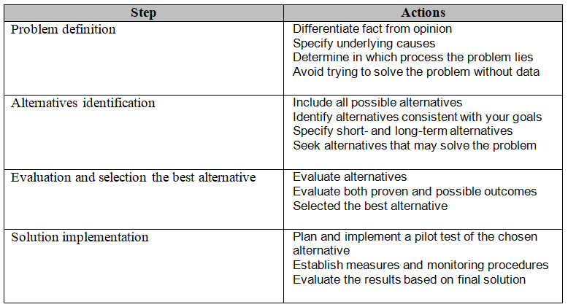
Processo di risoluzione dei problemi
Per trovare efficacemente una soluzione adeguata a un problema, è possibile adottare una risoluzione dei problemi in quattro fasi.

Slide 10
La strategia dell'educatore nella risoluzione dei problemi
Un educatore, che adotta un approccio di risoluzione dei problemi in un intervento di formazione dei genitori, dovrebbe garantire che gli sforzi dei genitori per la risoluzione dei problemi abbiano successo. L'educatore dovrebbe aiutare i genitori a rivedere passo dopo passo il loro processo di risoluzione dei problemi. I genitori devono essere d'accordo con la soluzione, quindi l'educatore li aiuterà a identificare, separatamente, come perseguire la soluzione. L'educatore dovrebbe incoraggiare la discussione dei genitori sui passaggi necessari per raggiungere la soluzione. L'educatore dovrebbe evitare che i genitori cerchino di risolvere il problema in tempi caotici e frettolosi, discutano il problema con un linguaggio vago, affrontino diversi problemi contemporaneamente, non riescano a determinare se la soluzione funziona davvero.

Slide 11
Terapia di risoluzione dei problemi
La Problem-Solving Therapy è stata formulata da D'Zurilla e Goldfried, nel 1971. Questi autori hanno pubblicato un articolo che proponeva l'applicazione della teoria della risoluzione dei problemi e la ricerca nella modificazione del comportamento.
Il loro scopo era quello di facilitare il cambiamento di comportamento "generalizzato". A questo scopo, hanno concettualizzato la terapia per la risoluzione dei problemi come una forma di allenamento all'autocontrollo, sottolineando l'importanza di addestrare il cliente a funzionare come suo terapeuta.
D'Zurilla, T. J., & Goldfried, M. R. (1971). Problem solving and behavior modification. Journal of Abnormal Psychology, 78(1), 107–126.

Slide 12
Terapia di risoluzione dei problemi
D'Zurilla e Goldfried hanno riassunto la logica alla base di questo approccio come segue: L'inefficacia nell'affrontare situazioni problematiche, insieme alle sue conseguenze personali e sociali, è spesso una condizione necessaria e sufficiente per un disturbo emotivo o comportamentale che richiede un trattamento psicologico; . . . l'efficacia generale può essere facilitata in modo più efficiente dalla formazione delle persone in procedure o abilità generali che consentirebbero loro di affrontare in modo indipendente le situazioni critiche problematiche che devono affrontare nella vita quotidiana. (D'Zurilla e Goldfried, 1971, p. 109)

Slide 13
Terapia di risoluzione dei problemi
Secondo D'Zurilla e Goldfried "problem-solving" si riferisce a un processo cognitivo o palese che rende disponibile una varietà di alternative di risposta efficaci per far fronte a una situazione problematica e aumenta la probabilità di selezionare la risposta più efficace disponibile (Dobson, & Dozois, 2010).

Slide 14
Terapia di risoluzione dei problemi
D'Zurilla e Goldfried hanno individuato cinque fasi sovrapposte rappresentative del processo di problem solving:
orientamento generale o visione d’insieme;
definizione e formulazione del problema;
generazione di alternative;
processo decisionale;
verifica.
La formazione nella risoluzione dei problemi implica l'insegnamento ai clienti di queste abilità di base e la guida della loro applicazione in situazioni problematiche reali.

Slide 15
Il processo di risoluzione dei problemi di Basadur
Nel definire il processo di problem solving creativo simplex, Basadur (1997) ha usato i termini pensiero innovativo, problem solving creativo, cambiamento, pensiero creativo, creatività e innovazione in modo abbastanza intercambiabile. Basadur (1998) ha definito un processo circolare in otto fasi per la creatività di problem solving:
ricerca dei problemi (anticipando i problemi futuri e cercando i problemi attuali);
accertamento dei fatti;
definizione del problema;
generazione e valutazione di potenziali soluzioni;
pianificazione;
ottenere l'accettazione;
prendere l'iniziativa.

Slide 16
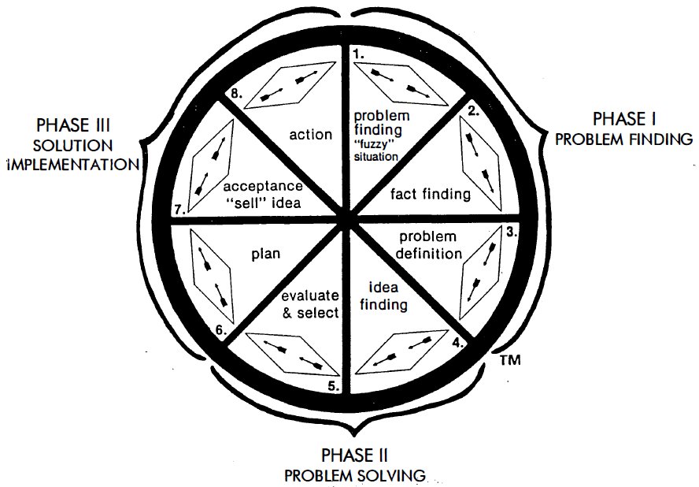
Il processo di risoluzione dei problemi di Basadur

